Slide 1

车联网场景下的边缘计算卸载
论文综述
报告人：王琦 导师：李智勇

Slide 2

介绍
随着智能车辆的发展，越来越多的计算机应用被部署在车辆环境中，例如实时态势感知(Real-time Situational Awareness)、增强现实(AR)、自动驾驶等数据密集和延迟敏感的计算任务，这对车辆的计算能力提出了新的要求。
1)升级车载计算机，但是升级硬件成本很高。
2)卸载任务到云进行计算，使用远程服务器来满足计算要求，但是由于传统云计算高延迟和不稳定性，无法满足车载应用延迟敏感的要求。
3)边缘计算为车载应用提供了选择，可以将车辆任务卸载到其他计算资源空闲的车辆、基站等固定基础设施或者移动边缘设备上执行，以增强计算能力、提高服务质量。
在车联网的环境下，车载网络技术已经比较成熟，车辆之间的通信可以通过DSRC(Dedicated Short-Range Communications)来实现，车辆与固定基础设施之间的通信则可以使用LTE(Long-Term Evolution)。

Slide 3
研究现状
目前车联网下计算卸载相关的概念：
1)移动云计算(Mobile Cloud Computing,MCC)
2)车辆云计算(Vehicular Cloud Computing,VCC)
3)车辆雾计算(Vehicular Fog Computing,VFC)
4)Cloudlet

Slide 4
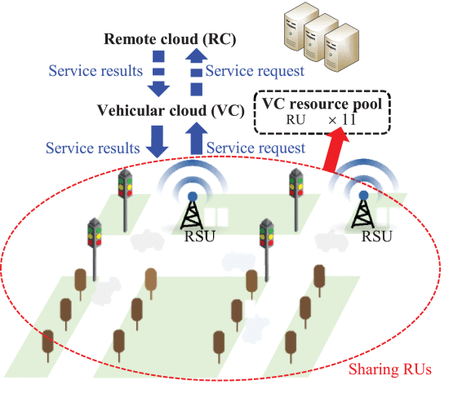
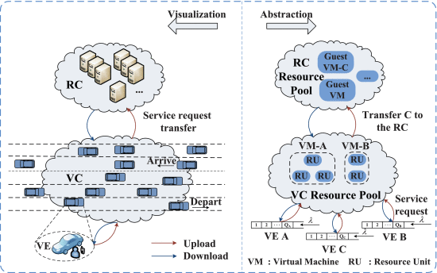
研究现状
Resource Allocation in Vehicular Cloud Computing Systems With Heterogeneous Vehicles and Roadside Units, IEEE Internet of Things Journal, 2018
An SMDP-Based Resource Allocation in Vehicular Cloud Computing Systems, IEEE Transactions on Industrial Electronics, 2015
Notes:
对云计算资源进行分层，分为RC(Remote Cloud)和VC(Vehicle Cloud)，其中RC为远程云，通常认为计算能力是无限的，但是传输延迟比较大，VC为车辆计算资源构成的虚拟资源池，计算资源有限，但传输延时比较小。卸载时会优先考虑将任务卸载到VC上执行，当VC的资源不足时才会考虑卸载到RC，并使用使用来最小化车辆计算任务的能量和时间消耗，其中后在前的基础上将VC扩展为车辆和路边单元(Roadside Units,RSUs)的异构环境。

Slide 5
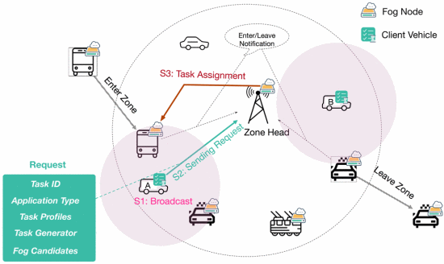
研究现状
Folo: Latency and Quality Optimized Task Allocation in Vehicular Fog Computing, IEEE Internet of Things Journal, 2018
Notes:
将地理区域进行划分，每个区域都有一个基站负责监控和管理该区域内所有的车辆，车辆离开或者进入该区域都需要向基站汇报，有任务请求时将任务信息发送给基站并由基站负责任务的调度。基站并不负责任务请求的执行，只负责任务请求的调度工作，任务由其他的车辆节点执行。该文章将任务分配问题制定为联合优化问题，同时优化平均服务时间和特定应用的服务质量，并使用(LBO)和 (BPSO)算法进行协同优化。

Slide 6
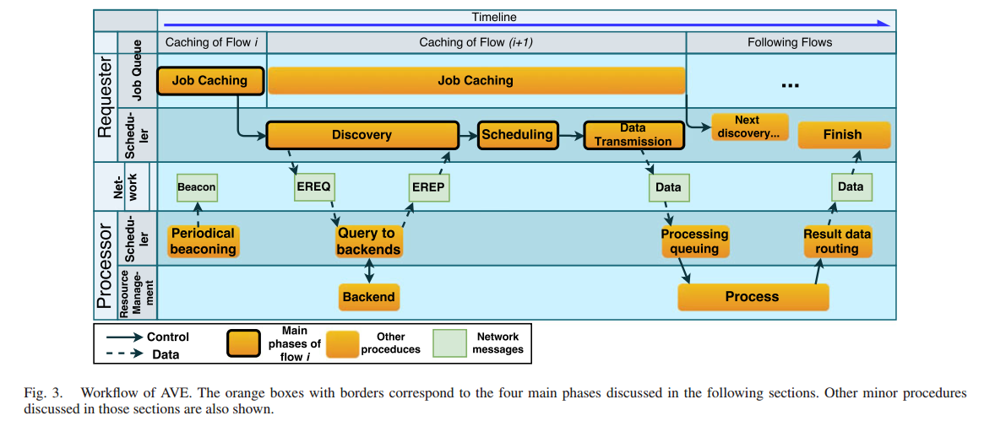
研究现状
AVE: Autonomous Vehicular Edge Computing Framework with ACO-Based Scheduling, IEEE Transactions on Vehicular Technology, 2017
Notes:
提出了一种用于车辆边缘计算的自主车辆边缘AVE框架，将车辆应用程序依据其重要程度划分为关键应用程序、高优先级应用程序和低优先级应用程序，其中关键应用程序时和安全相关的核心应用程序，不考虑在系统内。车辆之间通过广播的方式来相互交换信息，由车辆依据速度、计算资源的空闲状态来决定任务卸载的策略，而不依靠外界基础设施。该文章介绍了车辆边缘自主组织任务卸载的工作流程，提出了有效的工作缓存，并使用ACO来优化任务的处理延时。

Slide 7
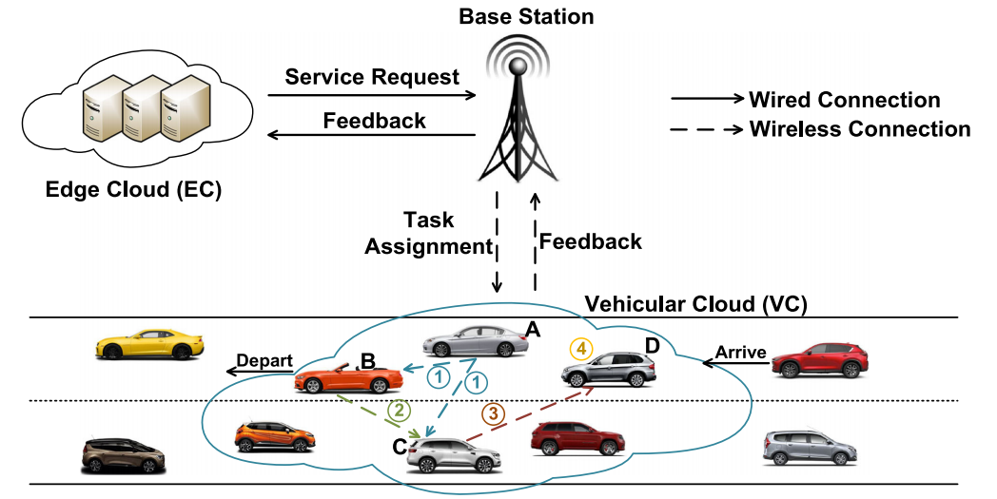
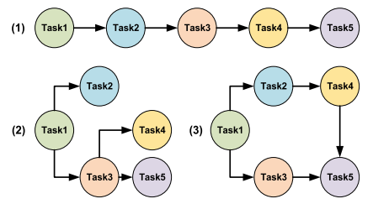
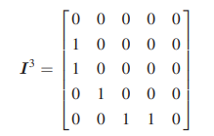
研究现状
Cooperative Task Scheduling for Computation Offloading in Vehicular Cloud, IEEE Transactions on Vehicular Technology, 2018
Notes:
则提出将边缘云上的计算任务卸载到VC的车辆上(任务可能由车辆产生，也可能从其他的边缘设备产生)，其计算任务具有相互依赖性，最终通过Modified Genetic Algorithm(MGA)算法来最小化在不同车辆中执行总体响应时间。将相互依赖的任务分为三种类型，分别为线形、树形和网形，并用矩阵的形式来表示其依赖性，为求解依赖性任务的卸载提供了很好的解决思路。

Slide 8
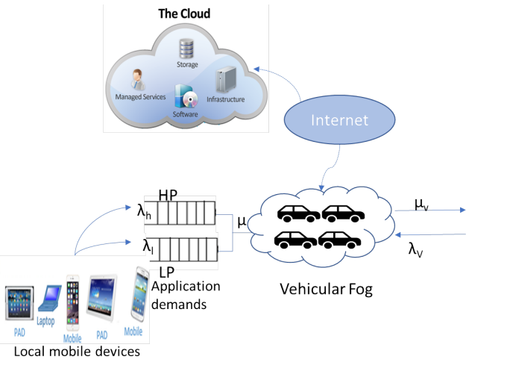
研究现状
Theoretical Game Approach for Mobile Users Resource Management in a Vehicular Fog Computing Environment, 2018
Notes:
将移动用户产生的任务分为高、低优先级两类，分别服从泊松分布。然后将任务卸载到车辆计算资源构成的云上，当资源不足时再将其卸载到远程云，最后使用博弈论的方法最小化系统的延时以及消耗的能源。

Slide 9
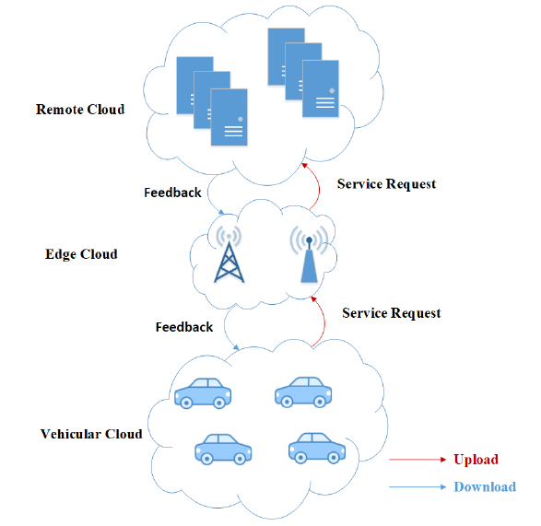
主要研究内容
1)车辆环境下卸载模型的选择
远程云(Remote Cloud,RC)：计算能力强，计算延时小，传输延迟很高
边缘云(Edge Cloud,EC)：计算能力不如RC，处于网络边缘，传输延迟低
车辆云(Vehicular Cloud,VC)：由车辆的计算资源形成的云资源，也属于边缘的一部分
Notes:
在进行研究时，可以依据具体的场景和需求进行从三种类型的计算资源中选择。因为我们研究的内容是在车辆环境下的计算卸载。例如在AVE中，作者将车辆看成自组网，车辆产生的任务全部在本地或者其他车辆执行，不会卸载到远程云或者边缘云。在SMDP将计算资源分为RC和VC，卸载时会优先考虑在VC上执行，当VC的资源不足时才会考虑卸载到RC。也可以利用基站进行一片区域内的车辆的任务进行协同调度，但基站自身并不会计算任务，只负责调度。

Slide 10
主要研究内容
2)任务卸载的优化目标
最小化执行延迟：由于目前车辆中有很多延迟敏感型的任务，但是由于本地的计算能力有限，升级硬件成本又太高，如果计算延迟太高，会影响用户的体验。因此车辆应用程序中的任务卸载很多情况下是注重计算的延迟。
最小化能量消耗：移动设备的能耗通常是移动边缘计算中经常考虑的问题。在车辆边缘计算中，多数文献中，都不考虑车辆的能耗，因为他们认为和车辆运行消耗的能量相比用于计算的能量很少，可以忽略不计。但是也有一些文献将能量消耗考虑在内，将其看作最终优化目标的一部分。
优化服务质量：有些应用对服务质量有比较高的要求，比如视频中的物体识别，如果所计算的图片像素质量太差，那么结果也不会很好，从而导致服务质量很差，因此服务质量也是一个通常会考虑在内的优化目标。

Slide 11
主要研究内容
3)车辆的移动性分析
由于车辆具有移动性，因此由车辆形成的车辆云VC相对于固定基础设施和远程云RC来说是非常不稳定的，在考虑车辆计算任务卸载时，需要将车辆的移动性包括在内。车辆在行驶时将对于固定基础设施而言的速度差会比较大，对于对向行驶的车辆之间的速度差则要更大，而同向行驶的车俩速度差则会比较小，因此形成的通信链路也会相对稳定些。
在一定区域内车辆形成云并由某固定基础设施进行统一管理时，车辆在进入或者离开这个区域时要向管理者进行汇报，如果离开的车辆仍然有计算任务在执行，那么任务会执行失败，这时需要对系统进行惩罚；如果车辆离开时没有任务正在执行，则可以顺利离开不会对系统造成损失。当车辆自组织不形成车辆云时，则需要考虑车辆之间的相对速度，速度差越小，通信的链路越稳定、越持久，因此在卸载时要选择速度差比较小并且有充分计算资源的车辆。

Slide 12
重要方法与工具
1)马尔可夫决策过程
2)博弈论
3)群体智能优化算法
4)仿真工具：SUMO、OMNET++、Veins、VeinsLTE

Slide 13
总结
本文介绍了车辆边缘计算的研究的现实价值和意义，它可以充分利用车辆中空闲的计算资源，减少云资源的压力，并能够较少服务延迟。根据前面的研究工作，总结了车辆边缘计算的几种常见的模型，按照组成可以大概分为远程云、边缘云和车辆云，主要的优化目标则是计算延迟、能量消耗和服务质量，然后可以采用不同的方法对优化目标进行求解，以达到最终目标。但是随着5G网络的变革，车辆边缘计算将越来越有发展和利用的价值，其中的问题也值得进一步的深思。

Slide 14
谢谢
汇报人：王琦
导师：李智勇

